Slide 1
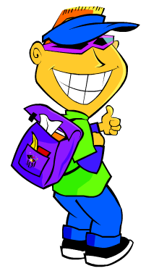
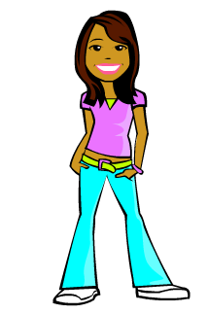
Разминка

Slide 2
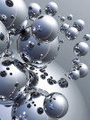
Какой закон Ньютона используется при стряхивании с одежды пыли, капелек воды?
первый

Slide 3
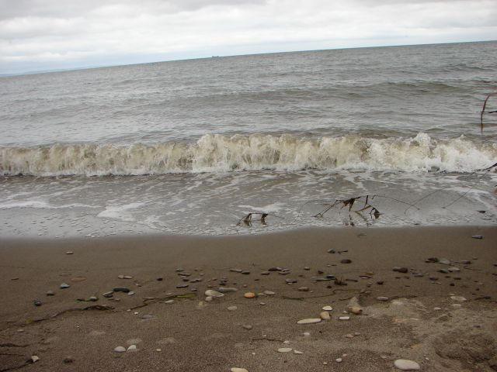

Как изменится масса гирьки, если её опустить в солёную воду?
НЕ ИЗМЕНИТСЯ

Slide 4
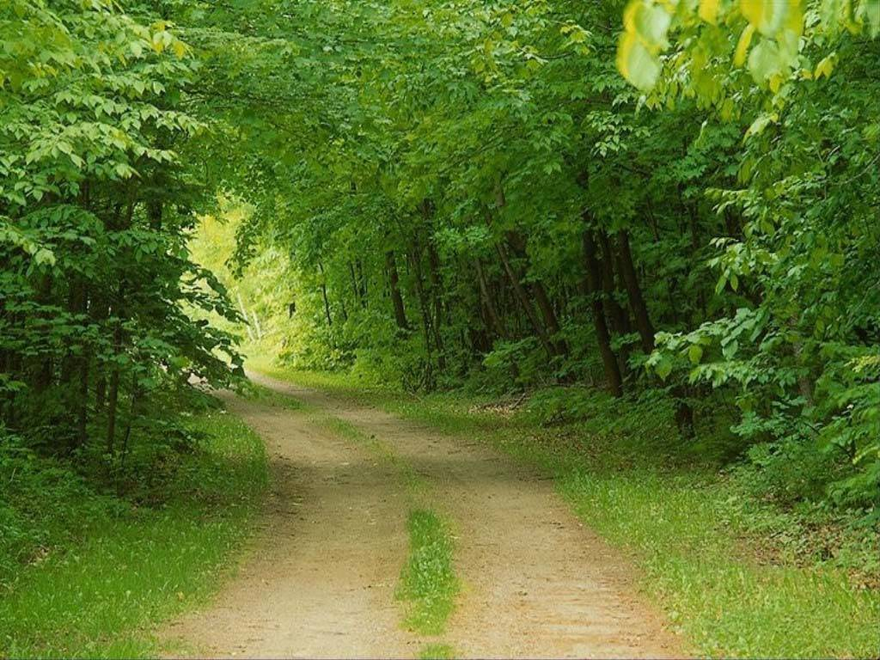
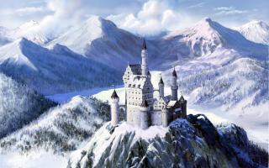
В ГОРАХ, НА ЭКВАТОРЕ
Где на земле самая маленькая сила тяжести?

Slide 5
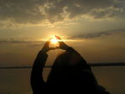
сравните силу тяготения между солнцем И землёй ЛЕТОМ И ОСЕНЬЮ
ЛЕТОМ МЕНЬШЕ
ОСЕНЬ
ЛЕТО

Slide 6

… мяч покатился вперёд. Какие изменения произошли в движении поезда?
Состав начал торможение

Slide 7

Согласно какому закону Ньютона разгоняется автомобиль?
второму

Slide 8

Какая сила трения используется в стержне?
Сила трения качения

Slide 9

Согласно какого закона Ньютона парашютист спускается равномерно?
первого

Slide 10

Назовите пару деталей велосипеда, изготовленные для увеличения силы трения
Резиновые ручки,
протекторы колёс, тормозные колодки

Slide 11

Почему нельзя перебегать дорогу перед близко идущим транспортом?
Из - за явления инерции

Slide 12
Какой закон Ньютона запрещает поднимать себя за волосы?
третий

Slide 13
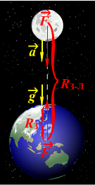
Какое небесное тело притягивает к себе сильнее: Земля Луну или Луна Землю ?
Одинаково, по третьему закону Ньютона

Slide 14
В каком случае сила натяжения нити больше?
1
2
Во втором

Slide 15
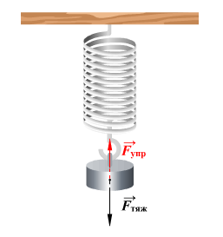
Как изменится сила упругости, если удлинение увечить в 3 раза?
Увеличится в 3 раза

Slide 16

Первая игра
1 | 4 | 7
2 | 5 | 8
3 | 6 | 9

Slide 17
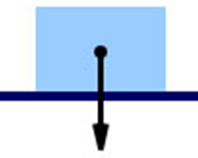

КАКАЯ СИЛА ИЗОБРАЖЕНА НА РИСУНКЕ?
Б
А) ВЕС
Б) ТЯЖЕСТИ
В) УПРУГОСТИ

Slide 18

ЧТО ЭТО ЗА ПРИБОР?
В
А) МАНОМЕТР
Б) БАРОМЕТР
В) ДИНАМОМЕТР

Slide 19
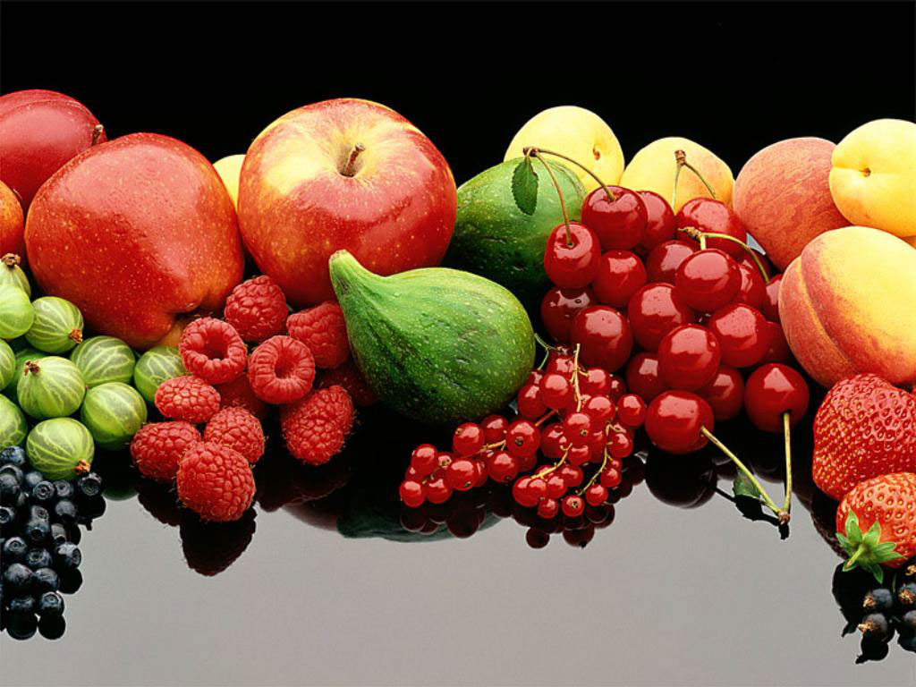
КАКОЙ ФРУКТ ПО МНЕНИЮ РУССО, ПОМОГ ОТКРЫТЬ ЗАКОН ВСЕМИРНОГО ТЯГОТЕНИЯ?
А) ГРУША
Б) СЛИВА
В) ЯБЛОКО
В

Slide 20
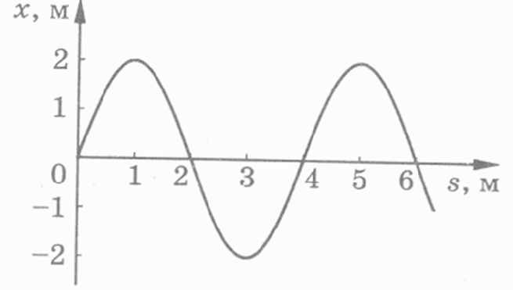
Чему равна длина волны?
А) 2
Б) 4
В) 6
А

Slide 21
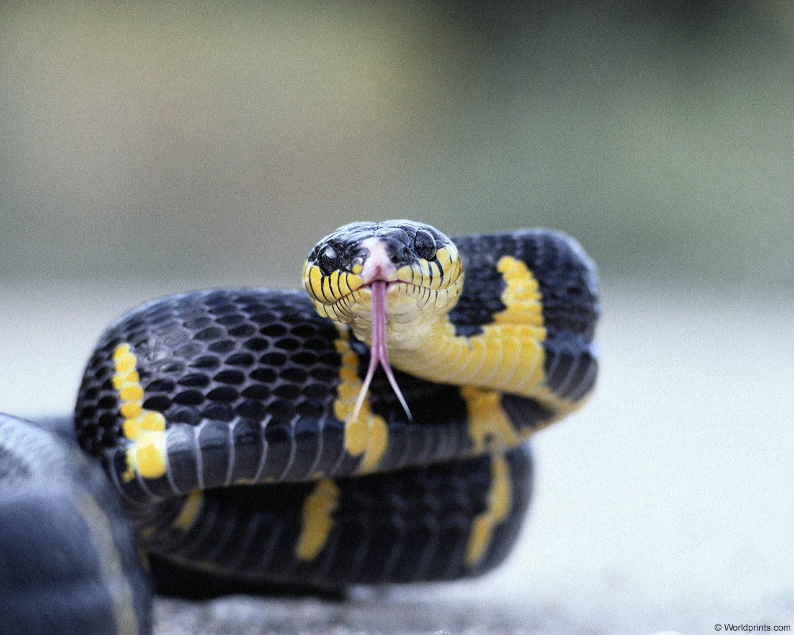
КАКУЮ СИЛУ ИСПОЛЬЗУЮТ ДОЖДЕВЫЕ ЧЕРВИ ПРИ ДВИЖЕНИИ?
А) УПРУГОСТИ
Б) ТЯЖЕСТИ
В) ТРЕНИЯ
В

Slide 22
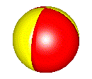
Девочка подбросила мячик вверх и снова поймала его. Считая, что мяч поднялся на высоту 2 м, найдите модуль перемещения меча.
А) 2 м
Б) 4 м
В) 0 м

Slide 23
Движение тела описывается уравнением:
С какой скоростью движется тело?
А) -270
Б) 12
В) 270

Slide 24
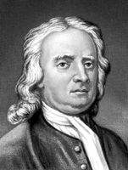
КТО ЭТОТ СЭР?
А) ГАЛИЛЕЙ
Б) ГУК
В) НЬЮТОН

Slide 25
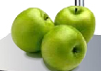
НА КАКОЕ ЯБЛОКО ДЕЙСТВУЕТ БОЛЬШАЯ СИЛА ТЯЖЕСТИ?
А) МОЧЁНОЕ
Б) СУШЁНОЕ
В) ПЕЧЁНОЕ

Slide 26

ВТОРАЯ ИГРА
1 | 4 | 7
2 | 5 | 8
3 | 6 | 9

Slide 27
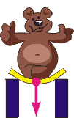

КАКАЯ СИЛА ИЗОБРАЖЕНА НА РИСУНКЕ?
А) ТЯЖЕСТИ
Б) ВЕС
В) УПРУГОСТИ

Slide 28
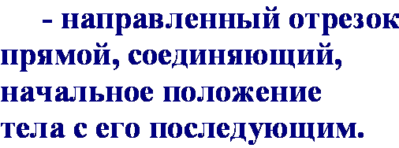
перемещение
А. Скорость
Б. Ускорение
В. Перемещение

Slide 29

МАЛОСТЬ КАКОЙ СИЛЫ НЕ ПОЗВОЛЯЕТ НАМ УДЕРЖИВАТЬ ЖИВУЮ РЫБУ В РУКЕ
А) УПРУГОСТИ
Б) ТРЕНИЯ
В) ТЯЖЕСТИ
Б

Slide 30
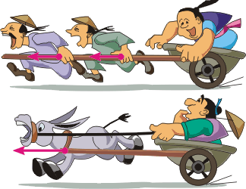

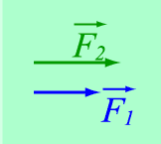
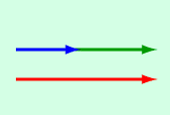

ЧЕМУ РАВНА РАВНОДЕЙСТВУЮЩАЯ?

Slide 31

КАКАЯ СИЛА ПОМОГАЕТ ВСЕМ ПОДНИМАТЬСЯ В ГОРЫ?
А) ТРЕНИЯ
Б) УПРУГОСТИ
В) ТЯЖЕСТИ

Slide 32
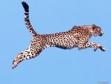
ПОД ДЕЙСТВИЕМ КАКОЙ СИЛЫ ДОСКА ВЫПРЯМЛЯЕТСЯ ПОСЛЕ ПРЫЖКА МАЛЬЧИКА?
А) ТРЕНИЯ
Б) УПРУГОСТИ
В) ТЯЖЕСТИ

Slide 33
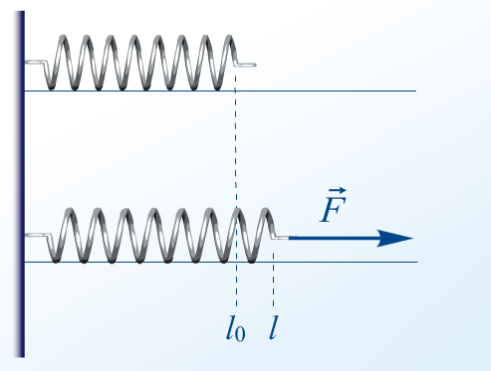
ПО КАКОЙ ФОРМУЛЕ ВЫЧИСЛЯЕТСЯ СИЛА УПРУГОСТИ?
А) kl
Б) mg
В) ma

Slide 34
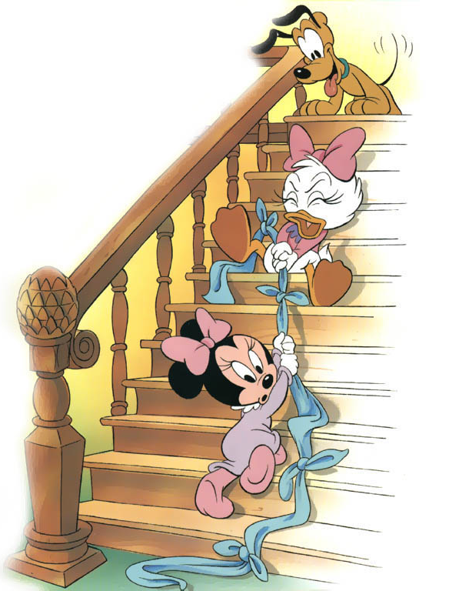
КАКАЯ СИЛА ПРЕПЯТСТВУЕТ ЛЮБОМУ ПОДЪЁМУ
А) ТРЕНИЯ
Б) УПРУГОСТИ
В) ТЯЖЕСТИ

Slide 35
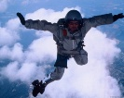
КАКАЯ СИЛА ОТСУТСТВУЕТ?
А) ТЯЖЕСТИ
Б) ВЕС
В) ТРЕНИЯ

Slide 36

1 | 4 | 7
2 | 5 | 8
3 | 6 | 9
ФИНАЛ

Slide 37
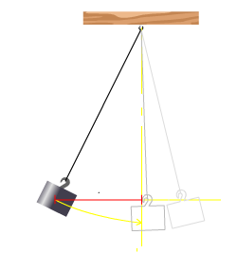
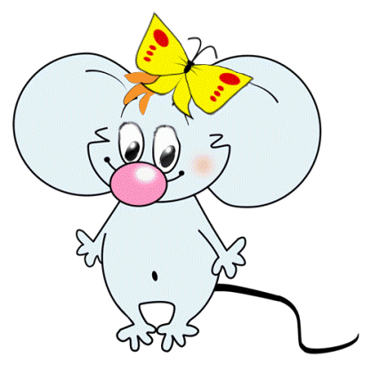
Какая характеристика колебаний указана на рисунке?
А) Период
Б) Амплитуда
В) Частота

Slide 38
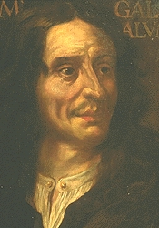
КАК ЗВАЛИ ЭТОГО ВЕЛИКОГО ИТАЛЬЯНЦА?
А) ГУК
Б) НЬЮТОН
В) ГАЛИЛЕЙ

Slide 39
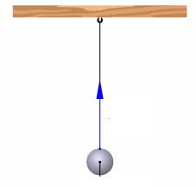
КАКАЯ СИЛА ИЗОБРАЖЕНА НА РИСУНКЕ?
А) УПРУГОСТИ
Б) ВЕС
В) ТЯЖЕСТИ

Slide 40
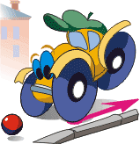
КАКАЯ СИЛА ИЗОБРАЖЕНА НА РИСУНКЕ?
А) ТЯЖЕСТИ
Б) ТРЕНИЯ
В) ВЕС

Slide 41
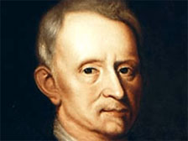
КАК ЗВАЛИ ЭТОГО учёного ?
А) НЬЮТОН
Б) ГАЛИЛЕЙ
В) ГУК

Slide 42
Тело массой 0,5 кг движется с ускорением 2 м/с². Укажите правильные утверждения.
А. равнодействующая всех приложенных к телу сил равна 1 Н.
Б. на тело действует сила тяжести, равная 4,9 Н.
В. Импульс тела равен 1 кг*м/с

Slide 43
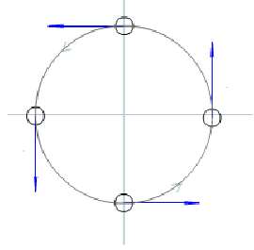
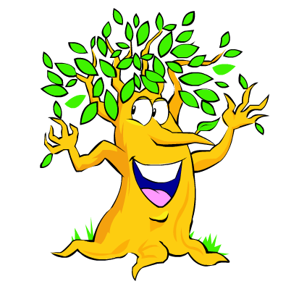
Направление какой физической величины указано на рисунке?
А. ускорение
Б. сила
В. скорость

Slide 44

Импульс тела вычисляется по формуле:
А) p = mv
Б) p = Ft
В) p = ma

Slide 45
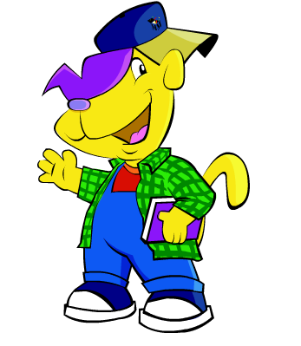
Громкость звука зависит от …
А . Частоты
Б. Амплитуды
В. Периода

